Slide 1

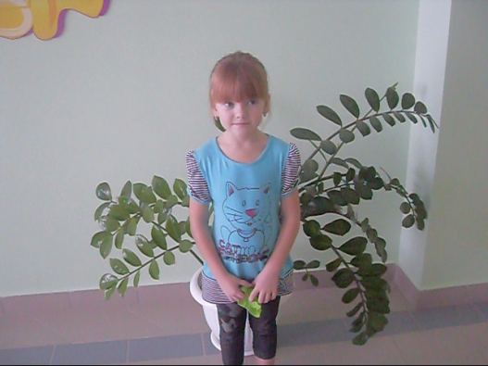
МАДОУ «Октябрьский детский сад «Сказка» Миниисследования
Выполнила: Ючкова Ю.А.

Slide 2
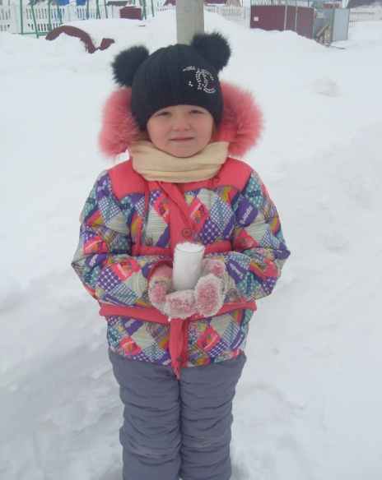
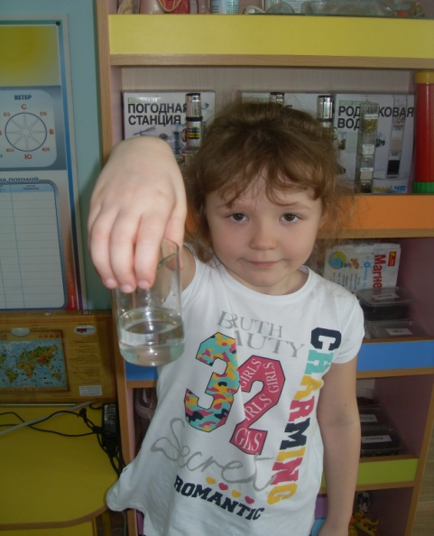

Исследование
Тема: «Снежинка»
Гипотеза: снежинка состоит из водяного пара.
Проведение опыта.
Вывод: снежинка состоит из водяного пара

Slide 3
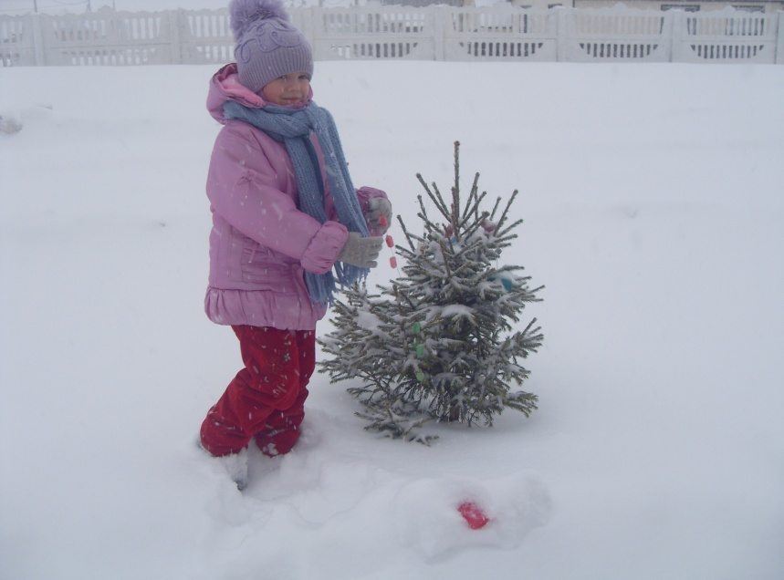

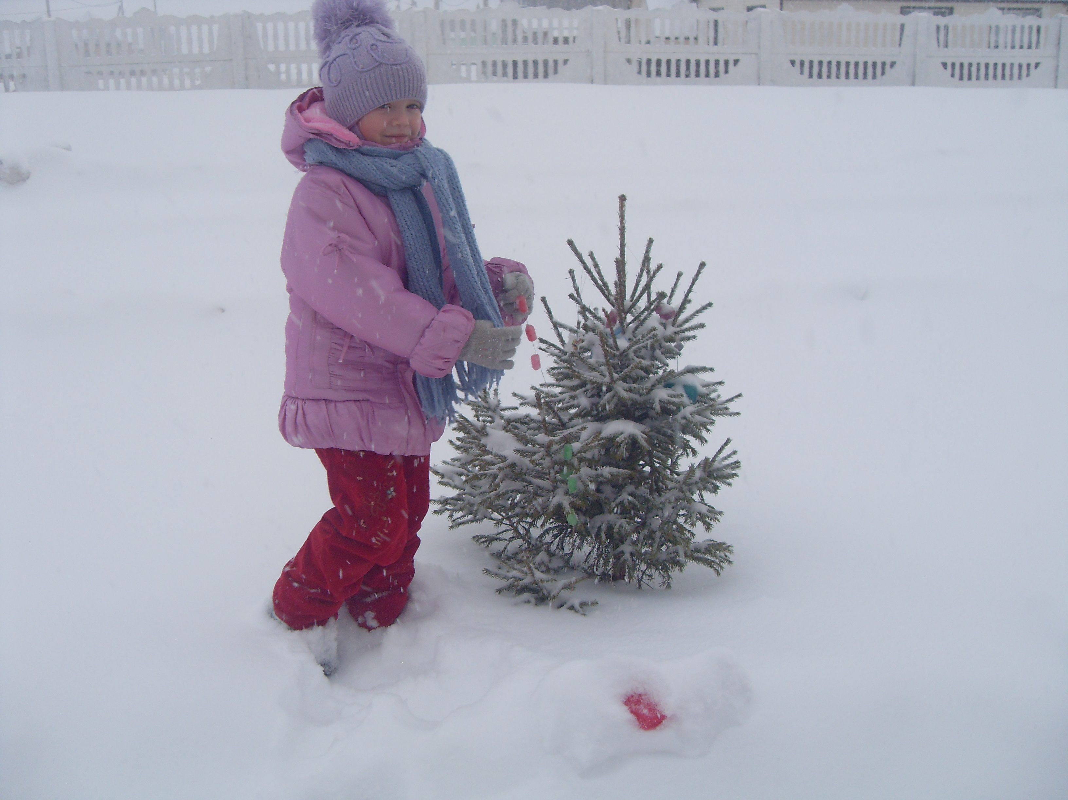
Опыт с водой
Тема: «Вода зимой»
Гипотеза: Вода при низкой температуре замерзает.
Проведение опыта
Вывод: вода при низкой температуре замерзает

Slide 4
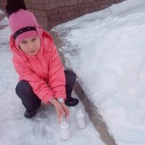
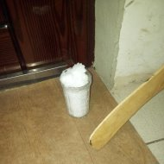
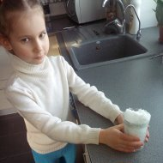
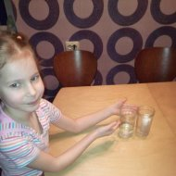
Опыт со снегом
Тема: «Свойства снега»
Гипотеза: снег при низкой температуре не тает
Проведение опыта
Вывод: снег при низкой температуре не тает

Slide 5
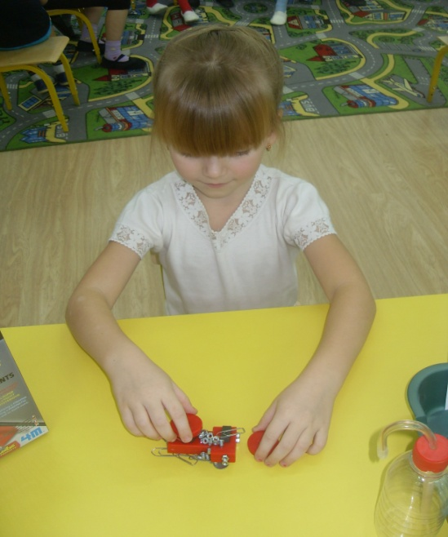
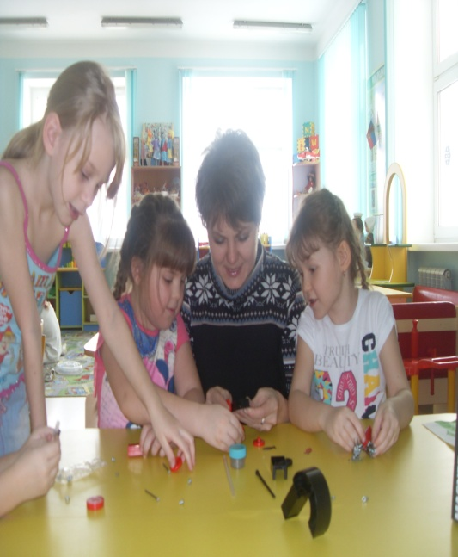
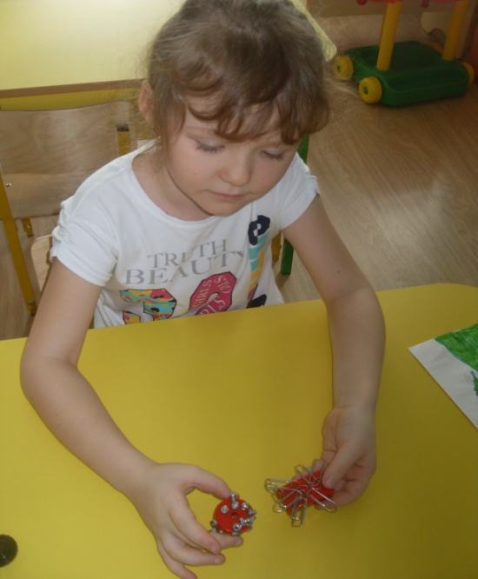
Эксперименты с магнитом
Тема: «Свойства магнита»
Гипотеза: Магнит притягивает предметы из металла.
Проведение опыта.
Вывод: магнит притягивает металлические предметы

Slide 6

Спасибо за внимание!

